Slide 1
Jesus e responsabilidade
Jesus e atualidade
Grupo Espírita Guillon Ribeiro
Escola de Evangelização de Pacientes

Slide 2
Imaturidade espiritual
“Há, no homem, latente, um forte mecanismo que o leva a fugir da responsabilidade, transferindo o seu insucesso para outrem, na condição de indivíduo social, ou para os fatores circunstanciais da sorte, do nascimento e até de Deus.”
(JOANNA DE ANGELIS. Jesus e atualidade, cap. 12)
Notes:
O homem, enquanto ser espiritual, ainda demonstra imaturidade para as questões espirituais. Apesar de ter progredido intelectualmente nos últimos séculos, apresenta comportamentos demasiadamente inferiores do ponto de vista moral.
Percebe-se, portanto, que o homem da atualidade carrega consigo as mesmas inquietações existenciais se comparado a homens de outros tempos e, diante de suas dificuldades, tende a não enfrentar seus problemas, fugindo de suas responsabilidades.

Slide 3
Como adquirir responsabilidade?
“A responsabilidade resulta da consciência que discerne e compreende a razão da existência humana, sua finalidade e suas metas, trabalhando por assumir o papel que lhe está destinado pela vida.”
(JOANNA DE ANGELIS. Jesus e atualidade, cap. 12)
Notes:
À medida que o homem avança intelectualmente e moralmente, melhor compreende o sentido de sua existência. Percebe que sua existência material é um breve instante diante da eternidade e, por isso mesmo, busca alçar objetivos maiores do ponto de vista de seu progresso moral.
Allan Kardec, em O Livro dos Espíritos, questão 784, nos faz a seguinte recomendação:
“Observa bem o conjunto e verás que o homem se adianta, pois que melhor compreende o que é mal, e vai dia a dia reprimindo os abusos.”
Desta forma, o homem a cada dia progride e se transforma. Compreende os papéis que precisa desempenhar em sua reencarnação e busca atuar da melhor forma possível, seja com filho, pai, amigo, irmão, cidadão etc.

Slide 4
Qual a finalidade da existência humana?
“A cada nova existência, o Espírito dá um passo para diante na senda do progresso.”
(ALLAN KARDEC. O Livro dos Espíritos, perg. 168)
Notes:
Saber qual é a finalidade de nossa existência na Terra, nos ajuda a compreender o que na vida é de fato importante ou não para nós. Sendo o progresso uma meta que todos devemos alcançar, banalidades da vida diária são deixadas de lado, uma vez que o homem compreende que necessita avançar a cada nova reencarnação.

Slide 5
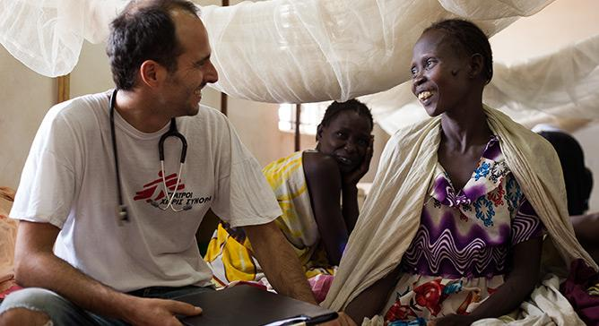
Tenha metas de progresso individual e coletiva
“Conforme já dissemos, os Espíritos têm que contribuir para o progresso uns dos outros. [...] Tornar-se-ão culpados, se vierem a falir no seu desempenho.”
(ALLAN KARDEC. O Livro dos Espíritos, perg. 208)
Notes:
Por isso, os Espíritos superiores na Codificação nos alertam que nosso crescimento espiritual deve ocorrer sempre, mas que não evoluímos sozinhos. Cada ser na Terra está vinculado a outros e todos juntos, progridem sempre.
Para todos nós, o maior obstáculo ao progresso é o orgulho e o egoísmo. Praticar a caridade, amar o próximo é condição indispensável para que venhamos a crescer moralmente. Não há como progredir sozinho.

Slide 6
Perfil de quem é responsável
“O homem responsável sabe o que fazer, quando e como realizá-lo. Não se torna parasita social, nem se hospeda no triunfo alheio, tampouco oculta-se no desculpismo ridículo.”
(JOANNA DE ANGELIS. Jesus e atualidade, cap. 12)
Notes:
A responsabilidade nasce no ser da compreensão que tem de ser bom, se ter de ajudar o outro e progredir sempre. Esse senso de responsabilidade, leva o homem a compreender que necessita de traçar planos e buscar realiza-los de forma consciente. Diante de seus compromissos sejam no âmbito da família, do emprego, da sociedade em geral, não se exime das exigências de cada circunstância. Não transfere a responsabilidade do que tem de fazer para outra pessoa. Pelo contrário, é ativo e busca realizar todas as suas obrigações.

Slide 7
Responsabilidade e liderança
“A sua lucidez torna-o elemento precioso no grupo social onde se movimenta.”
(JOANNA DE ANGELIS. Jesus e atualidade, cap. 12)
Notes:
Aquele que cumpre com seus deveres, acaba por se destacar dentre as demais pessoas. Isso se dá, porque de consciência tranquila, não se deixa abater diante de incompreensões ou julgamentos de outras pessoas. Emmanuel sugere que:
“Sustentemo-nos fiéis ao nosso trabalho e rendamos culto à paz de consciência, atendendo aos deveres que as circunstâncias nos conferiram e, oferecendo o melhor de nós mesmos, em proveito do próximo, estejamos tranquilos, porque, tanto nós quanto os outros, somos o que somos com a obrigação de melhorar-nos, a fim de que cada um possa servir sempre mais, na edificação da felicidade de todos, com aquilo que é, e com aquilo que tem.” (EMMANUEL. Coragem, cap. 12)

Slide 8
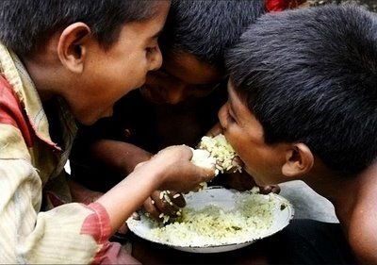
Compromisso e responsabilidade
“A responsabilidade do homem leva-o aos extremos do sacrifício, da abnegação, da renúncia, inclusive do bem-estar, e até mesmo da sua vida.”
(JOANNA DE ANGELIS. Jesus e atualidade, cap. 12)
Notes:
Compreendendo que devemos fazer nosso dever e entendendo que desse dever diz respeito ao cuidado com o outro, em diversas situações difíceis da vida, estaremos dispostos a nos “sacrificarmos” por alguém. Assim que observamos que, aqueles que tem poucos recursos materiais conseguem dividir o pouco que possuem com seu próximo (observar a imagem). Outro exemplo é dos pais que muitas vezes se “sacrificam” para atender a necessidade de um filho. Se doentes, não medem esforços para fazer com que melhorem. Ficam acordados, por exemplo, noite a dentro, com a preocupação de monitorar se está tudo bem.

Slide 9
O maior modelo
Qual o tipo mais perfeito que Deus tem oferecido ao homem, para lhe servir de guia e modelo?
“Jesus.”
(ALLAN KARDEC. O Livro dos Espíritos, perg. 625)
Notes:
Devemos sempre nos lembrar de Jesus como exemplo máximo de bondade e sacrifício. Ele durante sua passagem pela Terra nos deixou inúmeros exemplos de abnegação, renúncia, sacrifício e amor por toda a humanidade.

Slide 10
Doação maior
“Como pastor de almas, Jesus fez-se-nos responsável, elucidando-nos a respeito dos deveres, das necessidades reais, dos legítimos objetivos da nossa vida.
Em contrapartida, doou-se-nos até o holocausto, não fosse a Sua vida ao nosso lado, em si mesma, um grande e estoico sacrifício de amor.”
(JOANNA DE ANGELIS. Jesus e atualidade, cap. 12)

Slide 11
Em síntese, o que Jesus espera de nós:
Cumprimento de nossos deveres: em família e em sociedade;
Que nos esforcemos em corrigir nossos erros;
Que, ao conhecermos Suas verdades, não incorramos em novos erros.
Notes:
Com esse slide, fazer uma síntese do que, do ponto de vista cristão, se espera de cada um de nós.
Perante nossas próprias consciências, precisamos realizar esforços no sentido de nos melhorarmos, ajudarmos o próximo e não incorrermos em novos erros, já que possuímos conhecimento de como nos melhorarmos.

Slide 12
Valor da responsabilidade
“A responsabilidade liberta o indivíduo de si mesmo, alçando-o aos planos superiores da vida.”
(JOANNA DE ANGELIS. Jesus e atualidade, cap. 12)
Notes:
Compreender que devemos enfrentar nossas limitações, medos e frustrações e seguir adiante com responsabilidade perante nossos atos. Devemos nos fortalecer para alcançarmos planos superiores da vida. Aqueles que enfrentam suas dificuldades, aprendem lições de perseverança, fé e resistência moral.

Slide 13
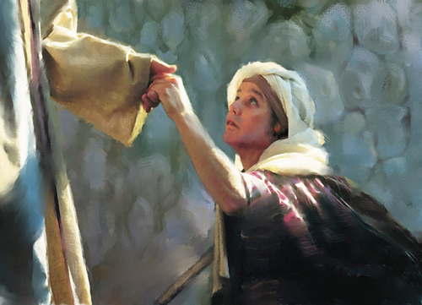
O que cabe a cada um de nós fazer
“Neste momento, quando necessitas dEle, reformula os teus conceitos sobre a vida e passa a atuar corretamente, dominado pela responsabilidade.
A ninguém transfiras a causa dos teus desaires, dos teus insucessos. Dá-te conta deles e recomeça a ação transformadora.”
(JOANNA DE ANGELIS. Jesus e atualidade, cap. 12)
Notes:
Não devemos culpar a ninguém pelo que não conseguimos conquistar. Emmanuel no livro Coragem, capítulo 4, nos incentiva a seguir mesmo diante das dificuldades e a coloca como algo importante para nosso aprendizado.
“Aprendamos, sobretudo, a decifrar os enigmas da existência, na oficina do Bem Eterno.
Serve e compreende.
Serve e suporta.
Serve e constrói.
Serve e beneficia.
Tuas dificuldades – tuas bênçãos. Nelas e por elas, encontrarás o estímulo necessário para que não te precipites nos despenhadeiros do orgulho, e nem te
encarceres nas armadilhas do marasmo, prosseguindo, passo a passo, degrau a degrau, em tua jornada de burilamento e ascensão.”

Slide 14
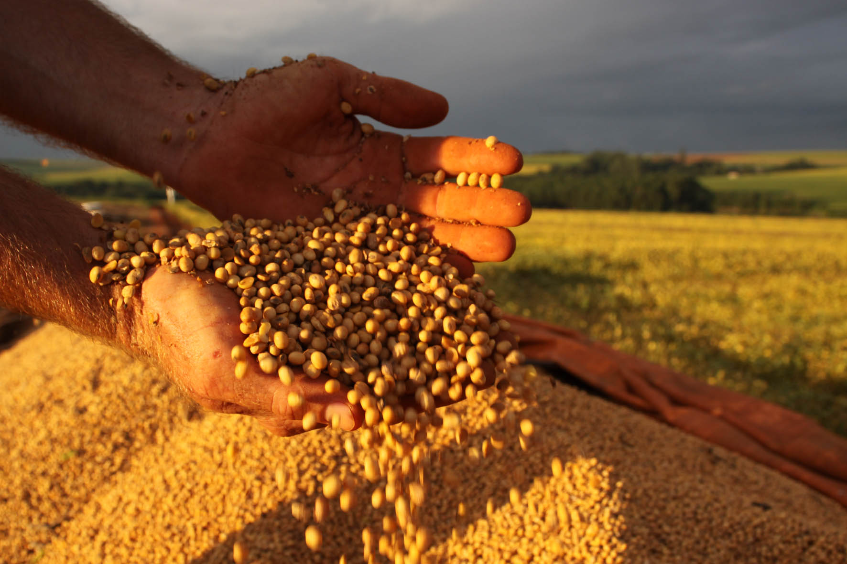
Compreensão maior
“Mesmo que não o queiras, serás sempre responsável pelos efeitos dos teus atos.
Colherás conforme semeares.
Assume, portanto, o teu compro-misso com o Mestre e perma-necerás saudável interiormente, prosseguindo íntegro nos teus deveres com responsabilidade.”
(JOANNA DE ANGELIS. Jesus e atualidade, cap. 12)
Notes:
Como lição maior, devemos entender que colheremos da nossa existência aquilo que “plantarmos” de bom ou ruim ao longo dela. Não podemos fugir de nossas responsabilidades, sejam elas quais forem, como filhos, pais, profissionais, cristãos... Devemos nos espelhar em Jesus e buscar nos Seus ensinamentos o roteiro seguro para o cumprimento de nossos deveres e responsabilidades na Terra.

